Slide 1
软件过程模型

Slide 2

知识回顾
软件的概念：文档、数据和程序的集合
软件的特点：逻辑产品、需求多变、设计开发、缺陷隐蔽性
软件生命周期：经历多个不同的阶段
闭源软件和开源软件：实践状况及优势
软件 ≠ 程序；开发软件 ≠ 编写程序；
软件是如何开发出来的？

Slide 3
内容
何为软件过程模型
基本概念和特点
有哪些软件过程模型
有什么类别，各有什么优缺点
如何来选择软件过程模型
软件过程模型的选择方式和策略

Slide 4
1.1 软件开发的特点
基于智力的协作过程
智力活动：基于逻辑思维来构造软件
交流协作：软件工程师、用户间的交流和讨论
软件项目内在复杂性
介入的人多、考虑的内容多、产生的制品多
不同要素间存在关联
循序渐进的开发过程
开展有序的开发活动，如编码、分析、设计
体现了工程的思想：按步骤、分阶段
按照什么样的过程来有序地开发软件？

Slide 5
1.2 软件过程
过程(Process)
活动：明确要做哪些事情，包括具体的活动
关系：活动间存在逻辑关系，如依赖和先后次序
示例：考研的过程
软件过程(Software Process)
按照项目进度、成本和质量要求，遵循用户需求，开发和维护软件、管理软件项目的一系列有序软件开发活动
软件开发活动：技术活动和管理活动

Slide 6
1.3 软件过程模型
软件过程模型(Software Process Model)
定义了软件开发的具体活动以及活动间的逻辑关系
任务、目标、输入和输出
投入人员、工具、资源和成本等
开发
活动1
开发
活动2
开发
活动3
开发
活动n
活动间的关系和次序

Slide 7
内容
何为软件过程模型
基本概念和特点
有哪些软件过程模型
有什么类别，各有什么特点和优缺点
如何来选择软件过程模型
软件过程模型的选择方式和策略

Slide 8
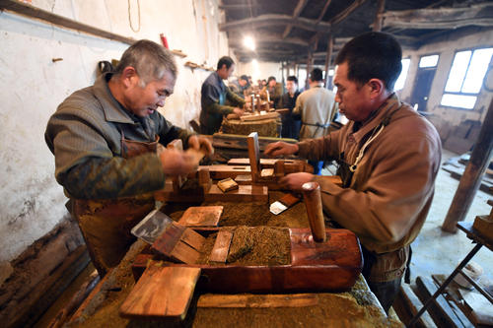
2.1 软件过程模型的产生背景
聚焦于编写代码
依靠个体技能，缺乏合作
作坊式的个人创作
关注时空利用，精雕细琢
程序规模小且功能单一
软件工程产生之前的软件开发
无系统性方法和标准流程

Slide 9
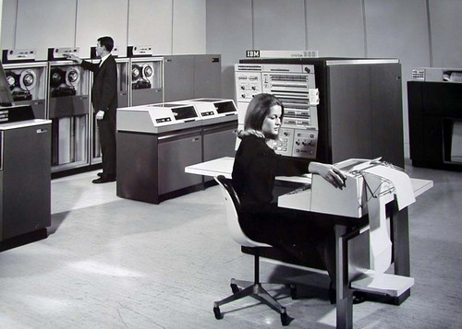
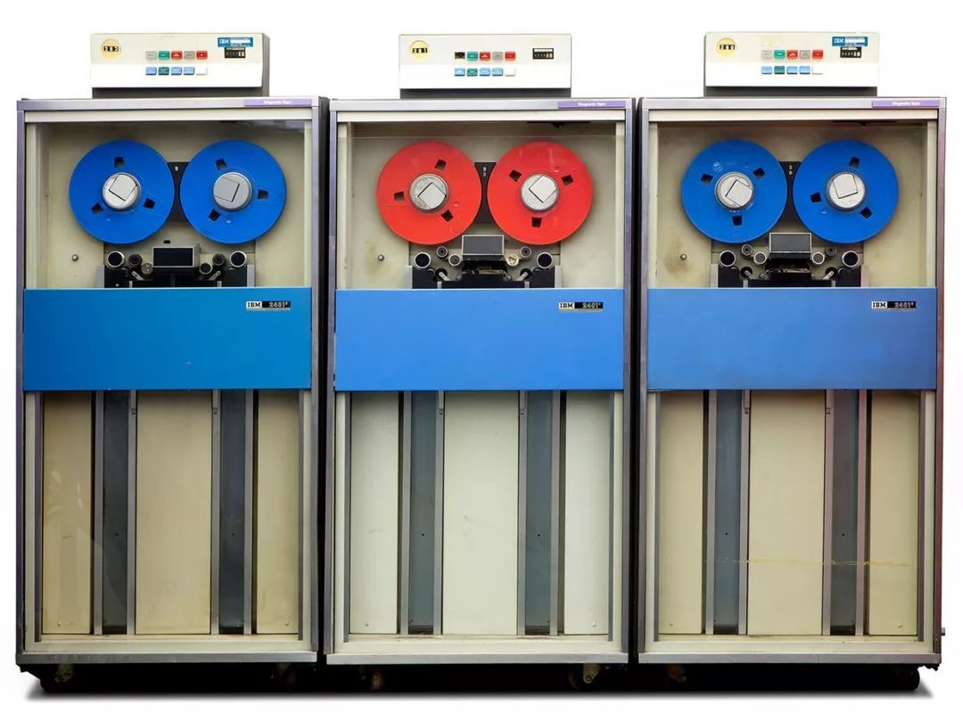
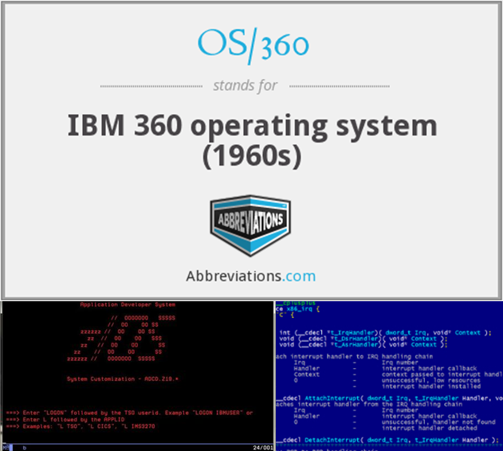
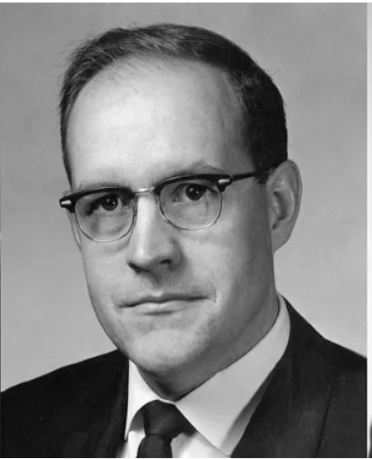
软件过程模型的产生背景
OS/360 超大型软件项目(1960s初)：
通用系统，支持多道程序，最多可同时运行15道程序
软件工程师超2000人，花费超5亿美元，工作量超5000人年
有史以来最可怕的软件开发泥潭
Brooks，《人月神话》The Mythical Man-Month作者、图灵奖获得者

Slide 10
典型的软件过程模型
瀑布模型
增量模型
迭代模型
原型模型
螺旋模型
基于构件的过程模型
UP模型
需要系统、规范性的软件过程模型的指导
每种软件过程模型有其各自的特点和适用的场所

Slide 11
2.2 瀑布模型(Waterfall Model )
1970提出的第一个软件过程模型
需求分析
特点
与软件生命周期相互一致
每个活动结束后需要评审
相邻活动间存在因果关系
优点
简单，一目了然，易理解、掌握、应用和管理
概要设计
详细设计
编码实现
集成测试
适合于需求易于定义、不易变动的软件系统
确认测试

Slide 12
需求分析(Requirement Analysis)
活动
任务：定义软件需求，包括功能、非功能需求
关注点：要做什么？(What, Problem)
层次和视角：用户角度，仅描述问题和需求
方法
依据：用户的期望和要求
不断与用户进行交流和商讨，抽象、问题分解、多视点等技术
产出
软件需求模型、软件需求文档、软件确认测试计划
文档类的软件制品
问题是什么？

Slide 13
概要设计(Architecture Design)
活动
任务：建立软件总体架构、制定集成测试计划
关注点：软件高层设计？ (How, Solution)
层次和视角：宏观、全局、整体、战略性
方法
依据：软件需求文档
自顶向下, 逐步求精, 抽象, 模块化, 局部化，信息隐藏 …...
产出
软件概要设计模型、软件概要设计文档、软件集成测试计划
文档类的软件制品
问题如何解决？

Slide 14
详细设计(Detailed Design)
活动
任务：设计模块内部细节(算法、数据结构)，制订单元测试计划
关注点：详细设计？ (How，Solution)
层次和视角：微观、局部、细节性
方法
依据：概要设计文档、软件需求文档
高质量的软件设计原则，如单入口单出口
产出
软件详细设计模型、软件详细设计文档、单元测试计划
文档类的软件制品
问题如何解决？

Slide 15
编程实现(Implementation)
活动
任务：编写程序代码并进行单元测试和调试
关注点：如何最终做出这个东西? (How，Code)
层次和视角：最终的实现代码
方法
依据：软件概要和详细设计文档、单元测试计划
采用某种程序设计语言(如C、C++、Java)
产出
经过单元测试的源程序代码
程序类的软件制品
实际解决问题

Slide 16
集成测试(Integration Test)
活动
任务：组装软件模块并进行测试以发现问题
关注点：集成后软件中的缺陷（Bug）
层次和视角：自底向上组装、全局
方法
依据：软件概要设计文档、软件集成测试计划
软件集成测试工具
产出
经过集成测试、修复缺陷的源程序代码，集成测试报告
数据、文档和代码类的软件制品
问题解决如何？软件有缺陷吗？

Slide 17
确认测试(Validation Test)
活动
任务：测试软件是否满足用户需求
关注点：软件在满足用户需求方面是否存在缺陷
层次和视角：从用户角度，聚焦需求是否得以正确实现
方法
依据：软件确认测试计划、软件需求文档
软件测试支撑工具
产出
经过确认测试、修复缺陷后的代码，软件确认测试报告
数据、文档和代码类的软件制品
问题解决如何？软件有缺陷吗？

Slide 18

瀑布模型的局限性？
需求分析
软件需求具有易变、多变的特点
结合课程综合实践思考
不足
需求确定，过于理想化
缺乏变通，难应对变化
概要设计
详细设计
编码实现
集成测试
确认测试

Slide 19
2.3 改进的瀑布模型：带反馈和回溯
需求分析
结合课程综合实践思考
不足
软件开发处于动荡之中
需等到所有功能实现后，才能得到可运行软件
概要设计
回溯
详细设计
编码实现
后期活动发现有问题后，可返回到前面活动加以解决
提高了过程模型的灵活性
集成测试
确认测试

Slide 20
2.4 增量模型(Incremental Model)
需求分析
渐进式、增量式地实现软件功能
优点：渐进快速交付，并行开发，提高效率
概要设计
增量n
增量1
详细设计
详细设计
编码实现
编码实现
集成测试
集成测试
确认测试

Slide 21
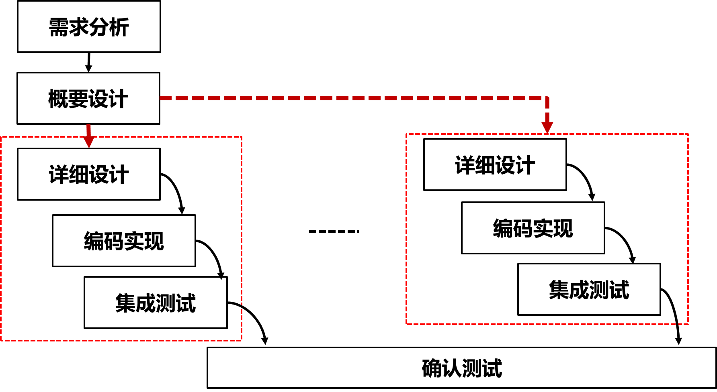
增量模型的局限性？
结合课程综合实践思考
不足
软件需求可确定且不易于变化
增量1
增量n

Slide 22
2.5 迭代模型(Iterative Model)
需求分析
迭代1
需求分析
迭代2
迭代n
概要设计
概要设计
详细设计
详细设计
编码实现
编码实现
软件测试
软件测试
每次迭代完成部分可确定的软件需求

Slide 23
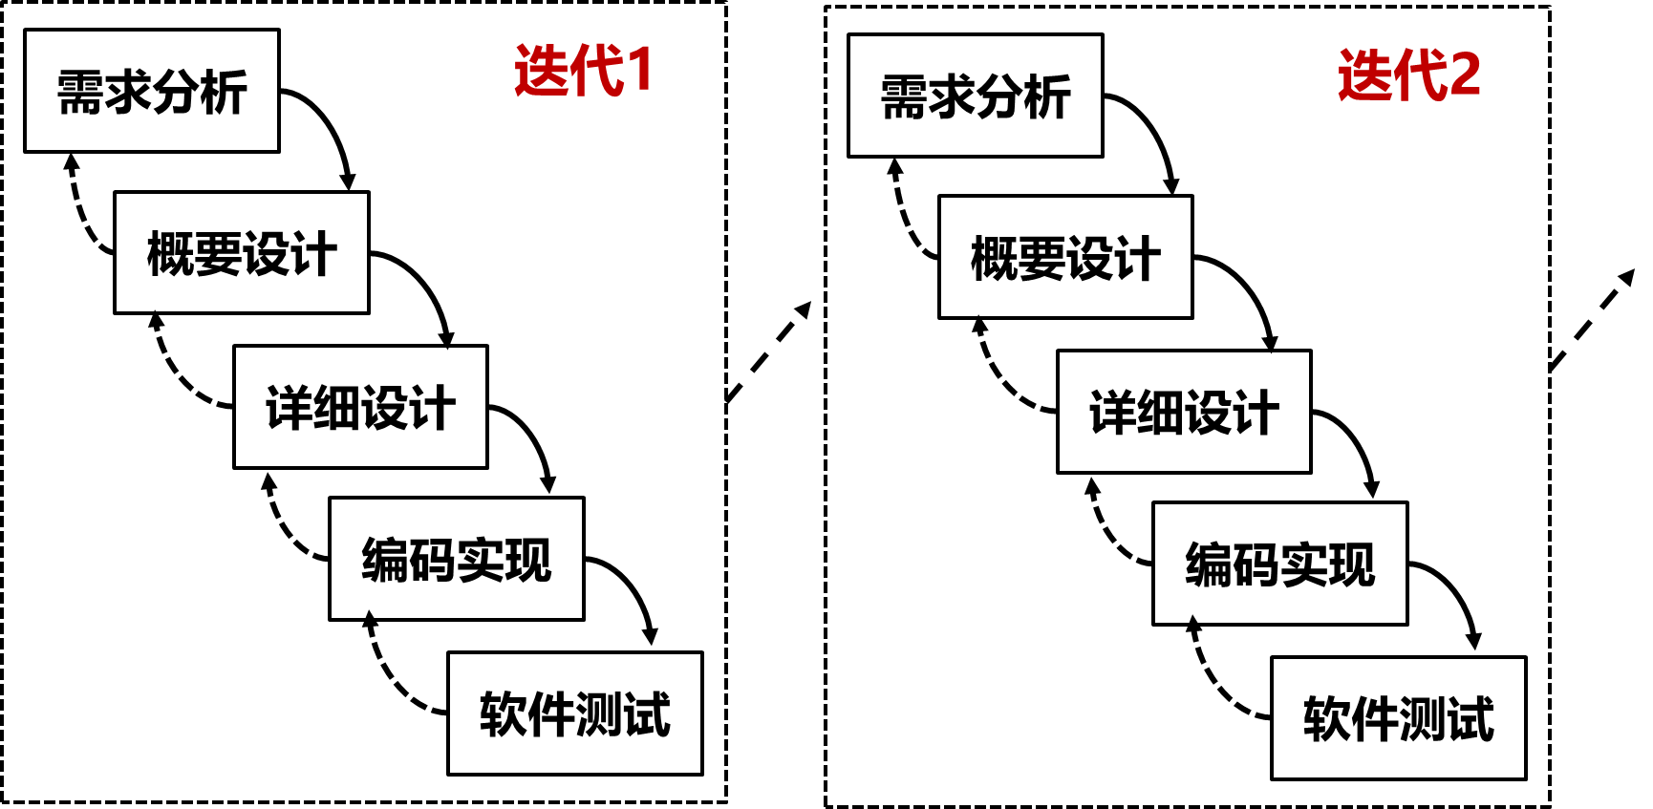
迭代模型的特点
每次迭代是一完整过程
体现了小步快跑的开发理念
适合需求难导出、不易确定且持续变动的软件

Slide 24
迭代模型的局限性？
结合课程综合实践思考
不足
迭代多少次不确定
管理较为复杂

Slide 25

思考和讨论
增量过程模型与迭代过程模型有何区别？
增量1
增量n
增量模型
迭代模型

Slide 26

软件需求获取是一关键和瓶颈问题
软件需求非常关键
软件开发的基础、验收的依据
用户讲不清楚软件需求有哪些、是什么？
说不清、道不明
尤其当软件较为复杂和庞大之时
用户与软件工程师对软件需求理解存在偏差
对软件需求描述的歧义性、二义性、不准确等造成的
“应该是这样的”、“实际是这样的”
如果软件需求分析结果不正确、不完整、有歧义，会带来什么样的问题？

Slide 27
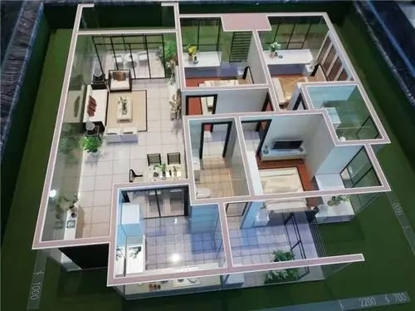
2.6 原型模型(Prototype Model)
何为软件原型？
用户界面
执行流程
采集和细化需求
开发软件系统
快速设计
特点
软件原型作为交流载体和媒介
支持用户参与到软件开发中
持续、渐进地导出用户要求
适合于需求难导出、不易确定且持续变动的软件
建造原型
获得反馈
客户使用评价原型

Slide 28
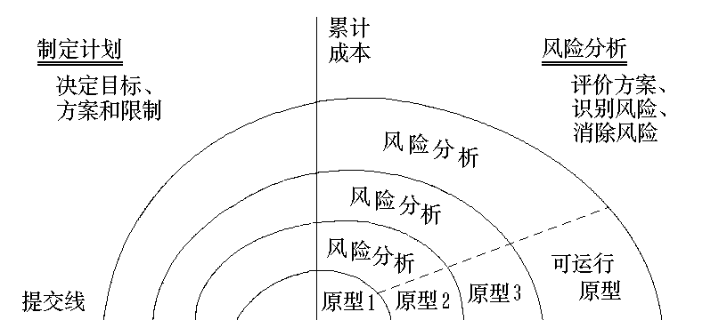
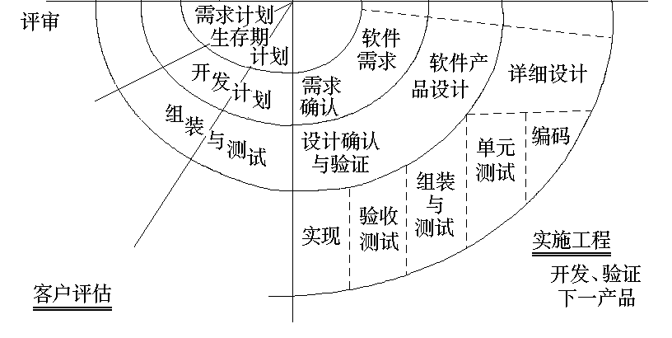
2.7 螺旋模型(Spiral Model)
软件风险
使软件开发受到影响和损失、甚至导致失败的、可能会发生的事件
集成迭代模型和原型模型
引入风险分析，风险驱动的过程模型
每个迭代四个阶段，若干活动
适合于需求不明确、开发风险高、开发过程中需求变更大的软件项目
不足：管理复杂

Slide 29
不同软件过程模型的特点
模型名称 | 指导思想 | 关注点 | 适合软件 | 管理难度
瀑布模型 | 提供系统性指导 | 与软件生命周期相一致 | 需求变动不大、较为明确、可预先定义的应用 | 易
原型模型 | 以原型为媒介指导用户的需求导出和评价 | 需求获取、导出和确认 | 理解需求难以表述清楚、不易导出和获取的应用 | 易
增量模型 | 快速交付和并行开发 | 软件详细设计、编码和测试的增量式完成 | 需求变动不大、较为明确、可预先定义的应用 | 易
迭代模型 | 多次迭代，每次仅针对部分明确软件需求 | 分多次迭代来开发软件，每次仅关注部分需求 | 需求变动大、难以一次性说清楚的应用 | 中等
螺旋模型 | 集成迭代模型和原型模型，引入风险分析 | 软件计划制定和实施，软件风险管理，基于原型的迭代式开发 | 开发风险大，需求难以确定的应用 | 难

Slide 30
内容
何为软件过程模型
基本概念和特点
有哪些软件过程模型
有什么类别，各有什么特点和优缺点
3. 如何来选择软件过程模型
软件过程模型的选择方式和策略

Slide 31
软件项目 与 软件过程模型
软件项目及开发团队的具体特点
软件过程模型的特点、优点和局限

Slide 32
3.1 软件过程模型的选择
考虑软件项目的特点
尤其是所开发软件的业务特点，如业务领域是否明确、软件需求是否易于确定、用户需求是否会经常性变化等等
是否可以预估到潜在的软件开发风险
软件开发团队的水平
需要结合软件开发团队的能力和水平来选择过程模型，以防开发团队和管理人员无法掌控和驾驭过程模型
分析软件过程模型特点
优缺点以及适合的场所

Slide 33
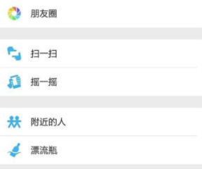
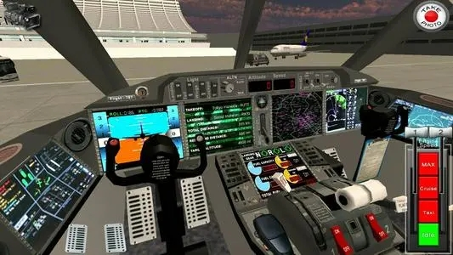
示例：如何选择合适的过程
互联网应用软件的开发过程模型
特点：软件需求不确定且快速变化
如：12306 APP软件，微信软件，淘宝软件
选用瀑布模型不合适，迭代模型较为合适
装备软件的开发过程模型
特点：软件需求确定且较为稳定
如：飞行控制软件
可考虑选用瀑布模型，用迭代模型不是很合适

Slide 34
思考和讨论
结合课程综合实践的具体特点和要求，思考选用什么样的软件过程模型较为合适，为什么？
软件有创意：问题及基于软件的解决方法有新意
软件上规模：软件具有一定规模，代码量 > 15000+ LOC
如空巢老人看护软件、多无人机联合搜寻软件
课程实践软件项目有何特点？
软件项目开发团队有何特点？

Slide 35
3.2 传统软件过程模型的特点和不足
软件开发和运维的大量工作用于撰写软件文档，而非去编写程序代码
软件开发过程中会花费大量时间和精力用于软件文档的评审，以确保软件质量
一旦软件需求发生变化，开发人员需要修改软件需求文档，并据此来调整其他的一系列文档，最后再修改程序代码
等较长时间才能得到可运行软件系统
瀑布模型
增量模型
迭代模型
原型模型
螺旋模型
……
以文档为中心的重型软件开发方法，非常笨重

Slide 36
敏捷软件开发方法(Agile Method)
重视人和交互、重视可运行软件系统、重视客户合作、重视响应用户需求变化
少写软件文档，以代码为中心，快速响应变化

Slide 37
小结
软件开发需要过程指导
明确步骤、活动、次序、关系
多样化的软件过程模型
瀑布、增量、迭代、原型、螺旋等
各自有其优缺点
选择合适的软件过程模型
考虑软件项目的特点和要求
结合软件过程模型的优缺点
考虑开发团队的经验和水平

Slide 38
布置课程综合实践任务
综合实践1：阅读、分析和维护开源软件
结合代码阅读以及sonarqube工具扫描，分析小米便签开源软件的质量，撰写质量分析报告
要求：分析代码质量（从软件设计到代码规范）好的一面；存在的不足和问题，在具体开发中应用高质量的软件开发规范和实践
综合实践2：开发有创意、上规模和高质量的软件
结合要求构思软件需求，撰写软件需求构思和描述文档
要求：有创意，上规模；力争将软件需求讲清楚：what & why

Slide 39
下一次课程的内容
学生
汇报开源代码质量分析报告
汇报软件需求构思和描述文档
教师
讲评学生的课程实践

Slide 40
思考题
迭代模型能够有效的支持课程实践软件项目的开发和管理工作？为什么？

Slide 41

问题和讨论

